Slide 1
电影卡片
--MovieCard
组长：李富行
组员：魏伊辰，张辰杰，李金扬，樊骐瑞，朱冰玉
第一小组：海底小纵队
日期：2023年7月

Slide 2
01
成果展示
目录
02
具体代码及问题解决
CONTENTS
03
课程体会与感悟
收获与建议
04
收获与建议

Slide 3
PART 01
成果展示
在这部分，本组将使用手机模拟器进行成果系统展示与简单介绍

Slide 4
Q：我们的APP叫什么？
答：爱奇小艺！！

Slide 5


我们的名字
我们希望最终能对标国内顶尖的视频网站，比如爱奇艺，并向着这个目标努力
“爱奇小艺”
实用 便捷 美观 多样
同时我们希望带给用户便捷的体验，于是联想到本次课程，联想到华为，我们将‘小艺’的智慧加入其中

Slide 6
PART 02
具体代码及问题解决
在这部分，本组将对实现的功能分模块进行展示和关键代码介绍，并对实现过程中遇到的问题及解决方法进行总结

Slide 7
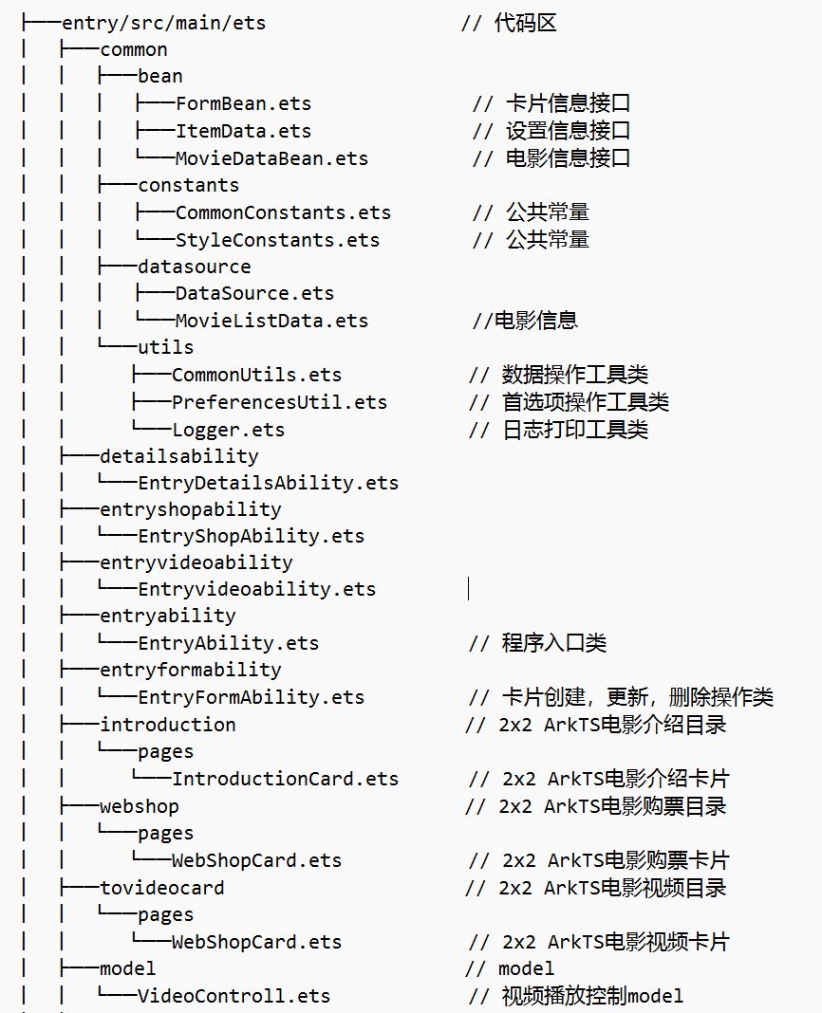
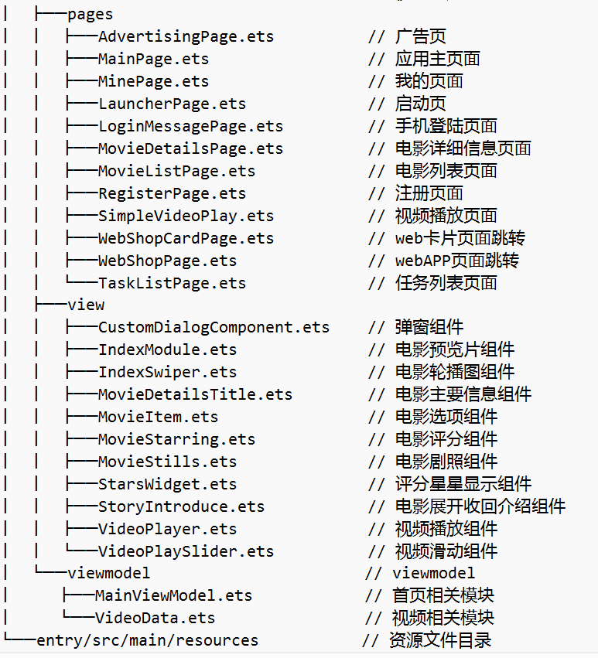
项目结构
Project
Structure

Slide 8

场景--应用首次启动
APP UI
触发
--APP开发声明弹窗
Click:
不同意
--无法进入APP
同意
--利用首选项保存同意声明状态
应用
弹窗

Slide 9
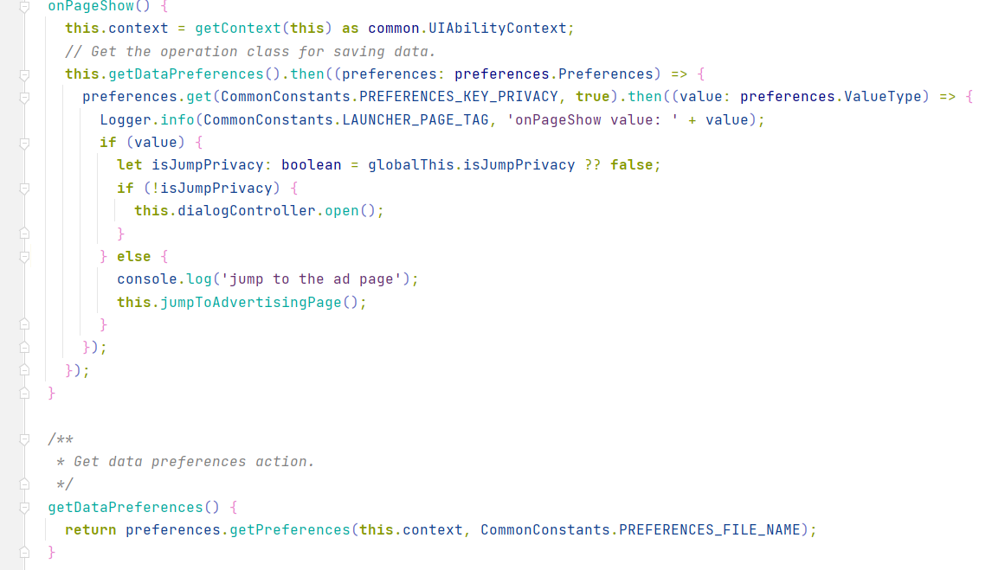
相关代码--应用首次启动
在LauncherPage的生命周期onPageShow方法处，添加首选项表，并在首选项表读取是否同意的字段，获取状态。

Slide 10

场景
--倒计时2s广告页面
APP UI
同意声明后
跳转进入到广告页面
页面右上角附有
倒计时和跳过按键
倒计时结束或点击按钮进入下一页面
广告

Slide 11
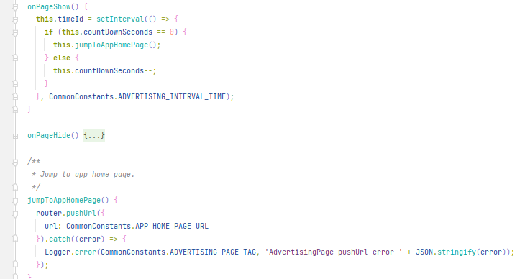
相关代码--广告页面
利用Timer模块定时，跳转到主页

Slide 12
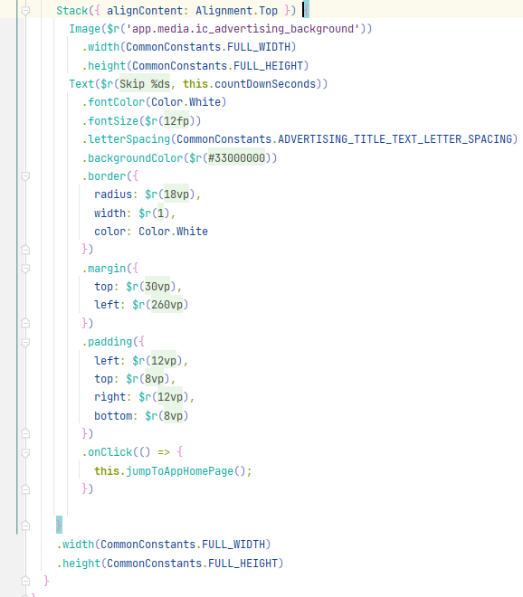
相关代码--广告页面
整体页面使用Stack组件，
将倒计时置于广告上层，并动态显示时间

Slide 13
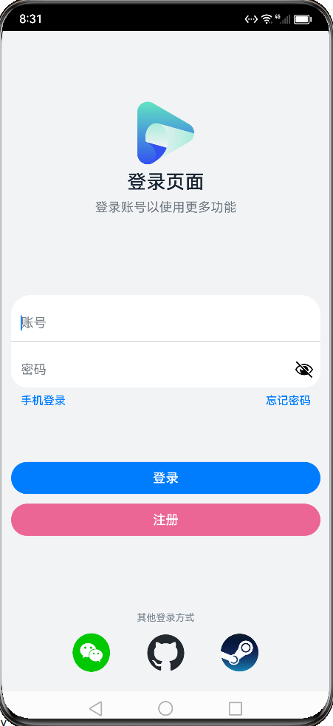
要素齐全的登录页面
包含：
APP Logo
账号密码输入
密码可见性设置
手机登录及忘记密码
登录与注册button
其他登录方式
APP UI
登录注册

Slide 14
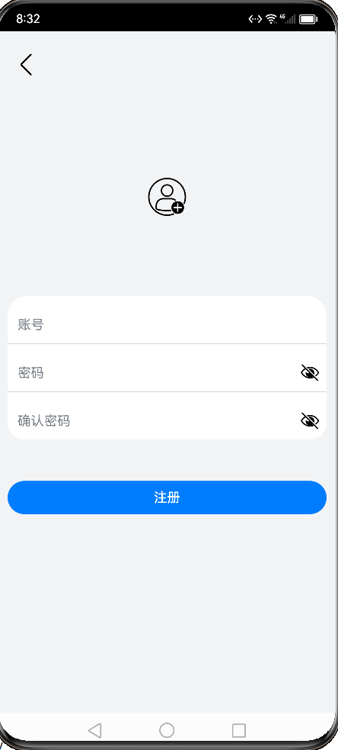
简单的注册页面
包含：
标志性图标
返回button
账号及密码输入
密码可见性设置
确认密码框
注册button
APP UI
登录注册

Slide 15
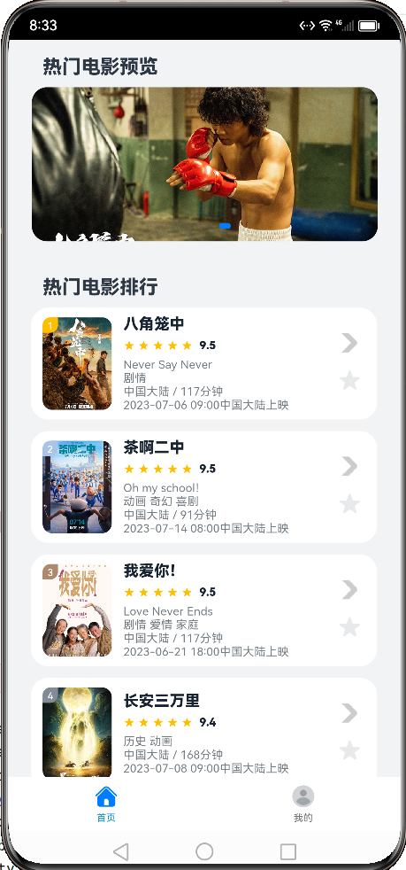
丰富多彩的首页
包含：
Swiper
--热门电影预览
热门电影排行（TOP 10）
--排名小标
--海报
--电影名称
--评分及星级显示
--类型等详情简介
--收藏button
--跳转详情页button
APP UI
首页
Movie
List

Slide 16
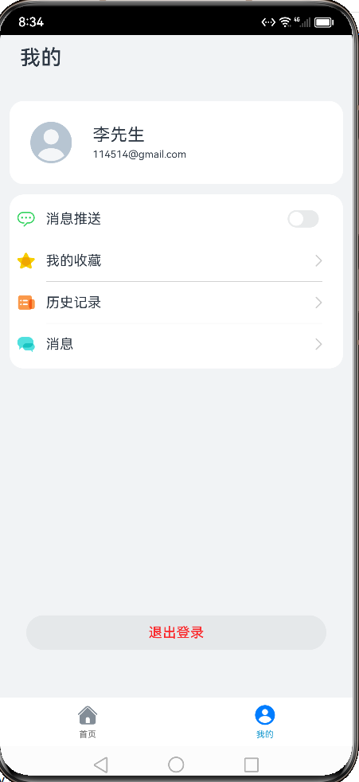
简约的个人页
包含：
账号信息
消息推送设置
收藏等设置栏
退出登录button
--跳转到登录页
ps.首页/我的可切换
APP UI
我的
Mine
Page

Slide 17
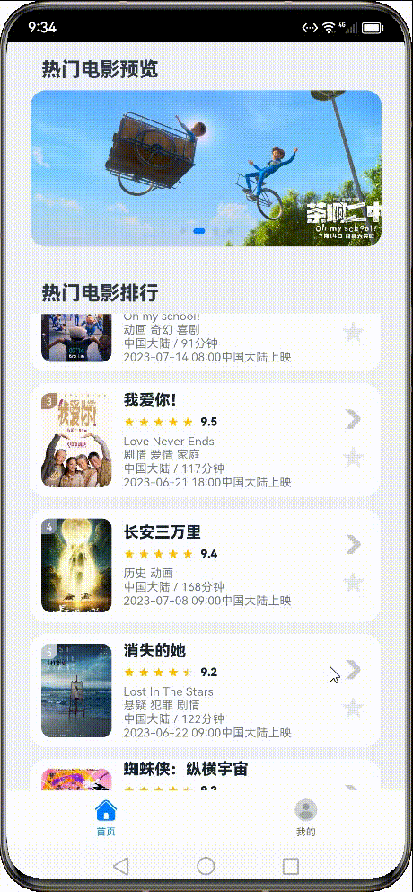
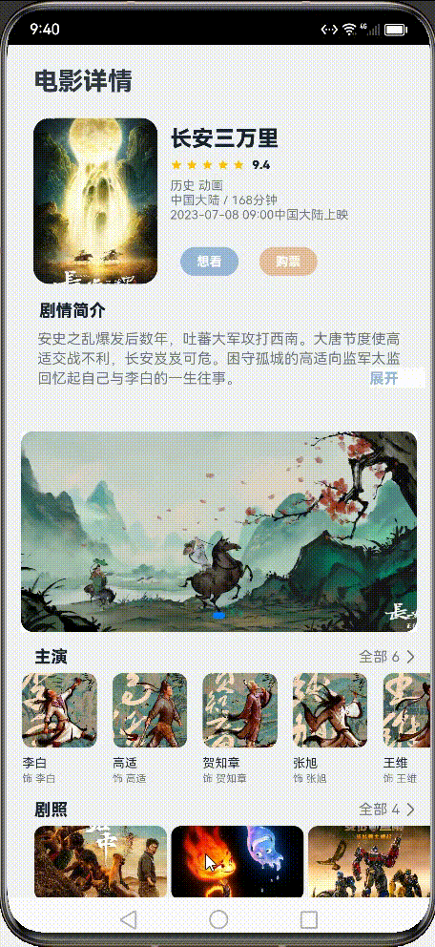
APP UI
丝滑的转场

Slide 18
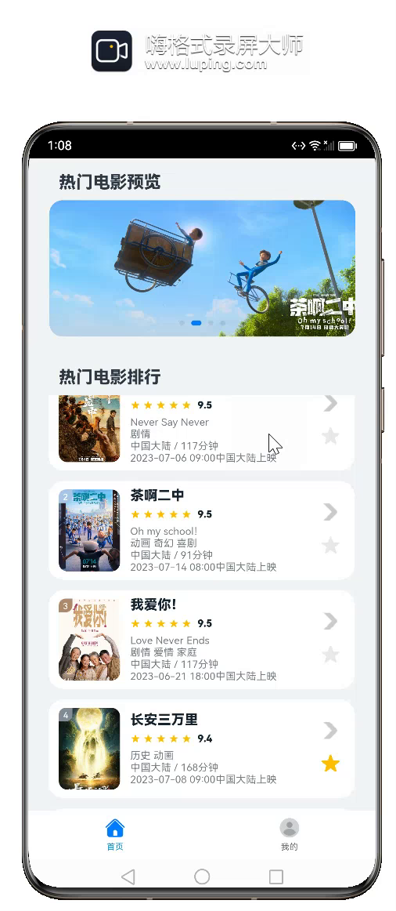
Swiper&List
使用swiper&scroll&list组件，进行UI界面优化
APP UI
细节优化
电影详情页
Movie
Detial
Page
使用Scroll等组件以及其自带属性设置进行动效和细节优化，同时在海报图标选择及配色上进行考量修改
Image&Video&string
通过Video组件进行对应视频引用播放，设置preview页使得视频存在预览图，并修改进度条类型

Slide 19
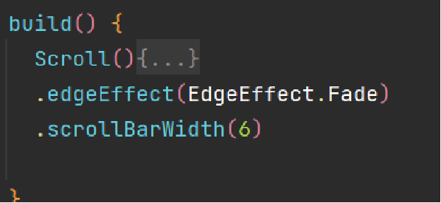
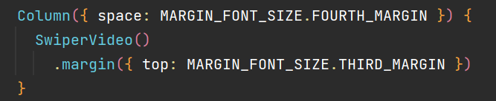
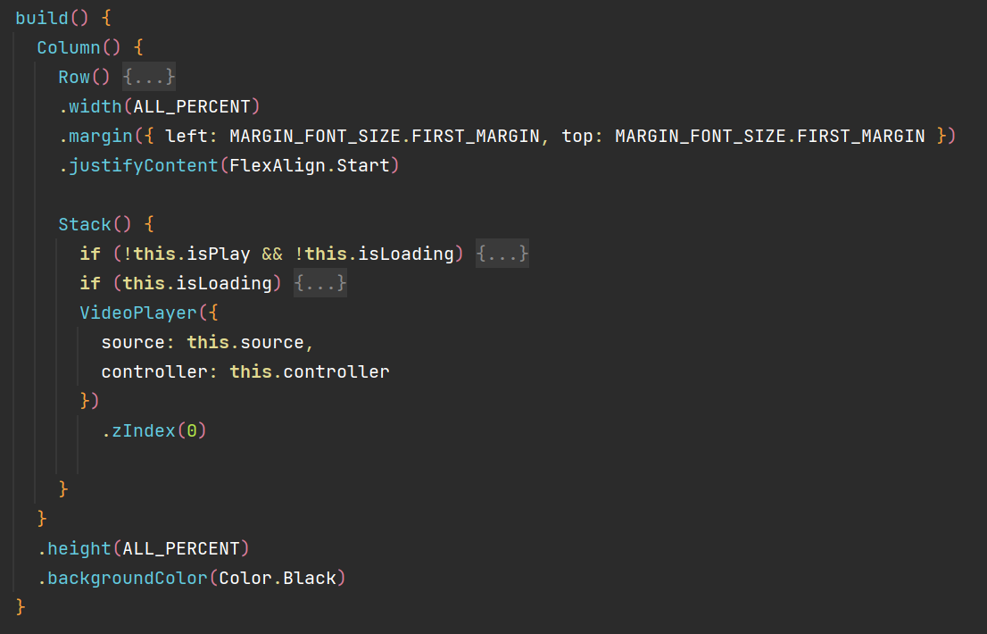
电影详情页--MovieDetialsPage
Swiper&List
细节优化
使用Scroll等组件以及其自带属性设置进行动效和细节优化，同时在海报图标选择及配色上进行考量修改
Image&Video&string
通过Video组件进行对应视频引用播放，设置preview页使得视频存在预览图，并修改进度条类型

Slide 20
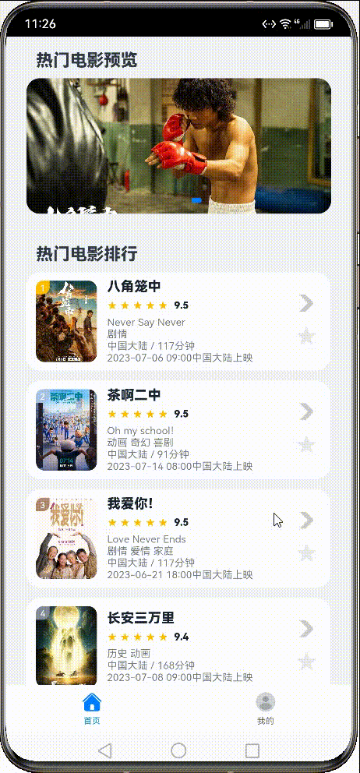
收藏持久化-思路分析
需求分析：
--主页电影列表中点击收藏按钮持久保存收藏状态
--退出应用后再次打开依旧维持上次的收藏状态
APP UI
收藏
持久化

Slide 21
收藏持久化-思路分析
实现思路：
--使用首选项数据库：首选项为应用提供Key-Value键值型的数据存储能力，支持应用持久化轻量级数据，并对其进行增删除改查等
--用电影数据的title为Key，是否收藏collect为Value
APP UI
收藏
持久化

Slide 22
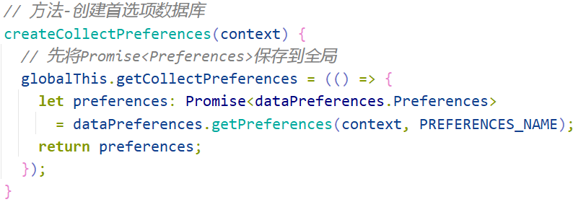
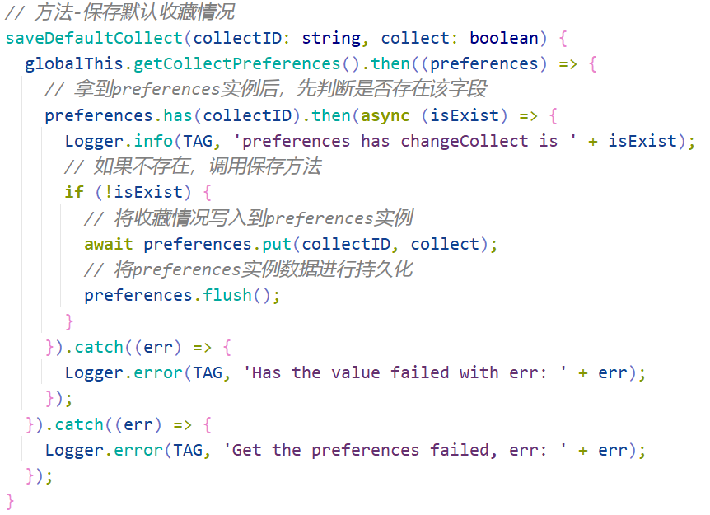
收藏持久化-代码解读
首选项数据库操作工具类：
entry/src/main/ets/common/utils/PreferencesUtil.ets
01
02

Slide 23
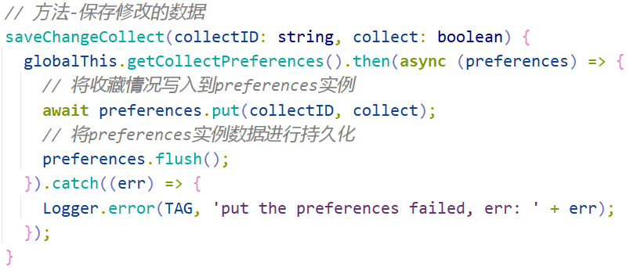
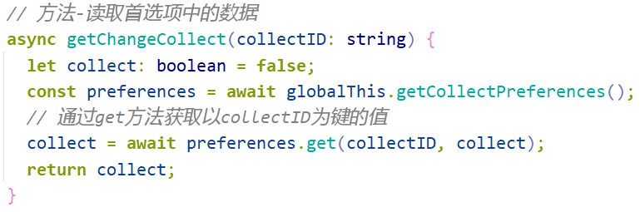
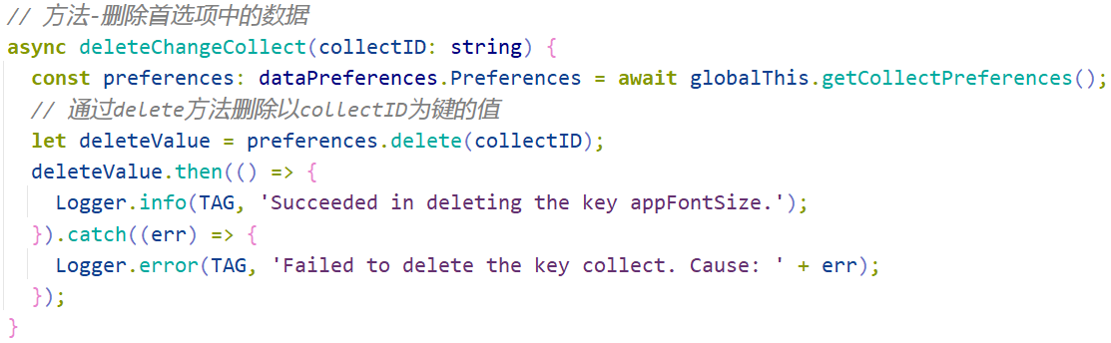
收藏持久化-代码解读
首选项数据库操作工具类：
entry/src/main/ets/common/utils/PreferencesUtil.ets
03
04
04

Slide 24
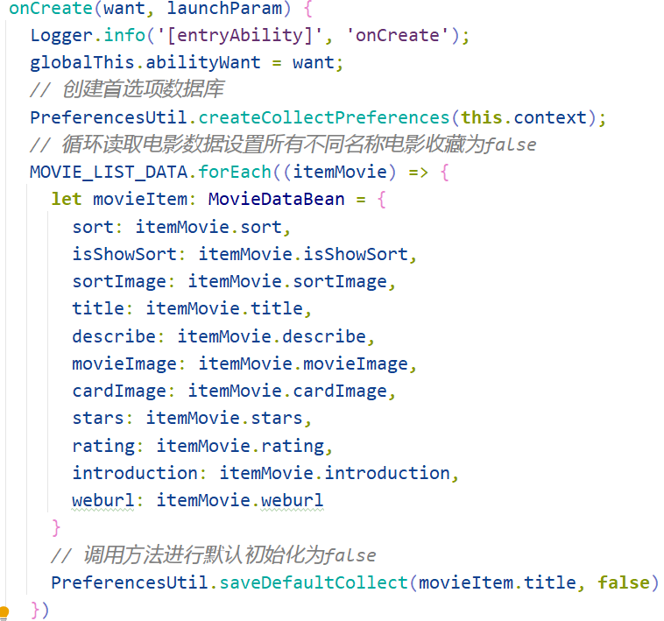
收藏持久化-代码解读
应用程序创建时进行初始化：
entry/src/main/ets/entryability/EntryAbility.ets

Slide 25
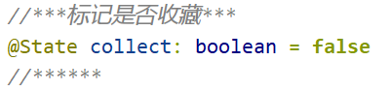
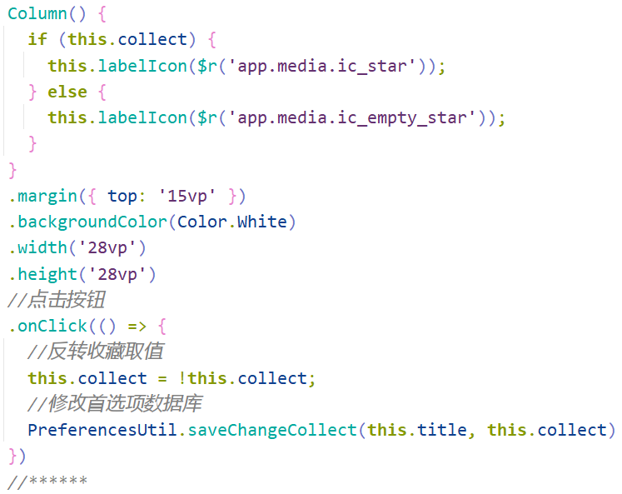
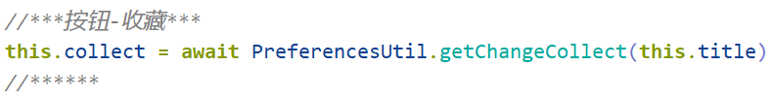
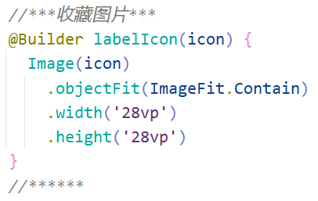
收藏持久化-代码解读
具体组件实现点击收藏写入数据库：
Entry/src/main/ets/view/MovieItem.ets

Slide 26
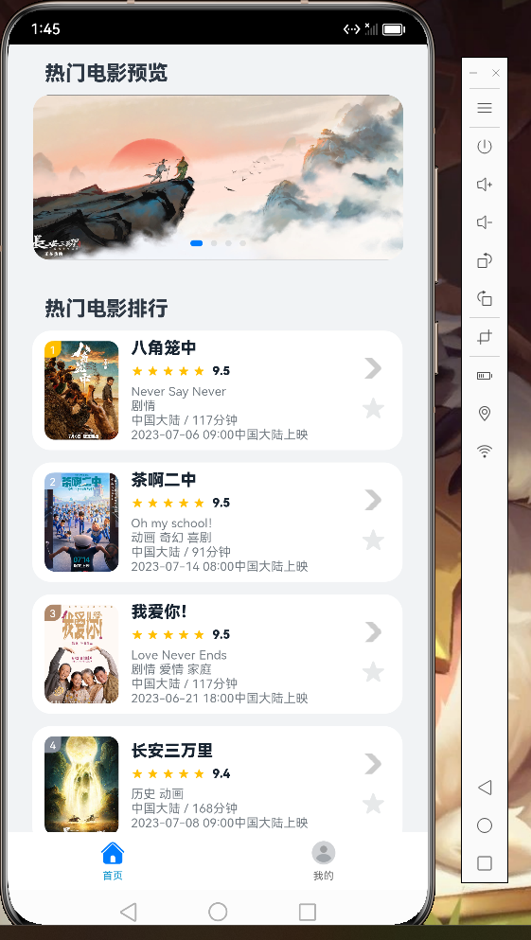
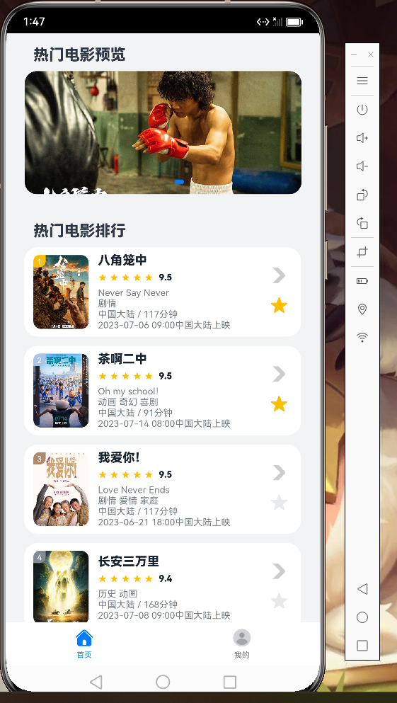
收藏持久化-成果展示
点击收藏，退出应用再次打开
依旧保持收藏状态

Slide 27
收藏持久化-问题分析
开始时将收藏按钮单独拆分为Collect组件，想使用@Link和额外的变量进行参数传递，但无法实现正确的功能
Q1
解决方法：将Collect组件直接写进MovieItem.ets，统一对每个Item用变量collect判断是否被收藏
不足之处：因时间、水平有限，没有实现登录不同账号后，分别存储不同账号的收藏信息，有待进一步改进

Slide 28
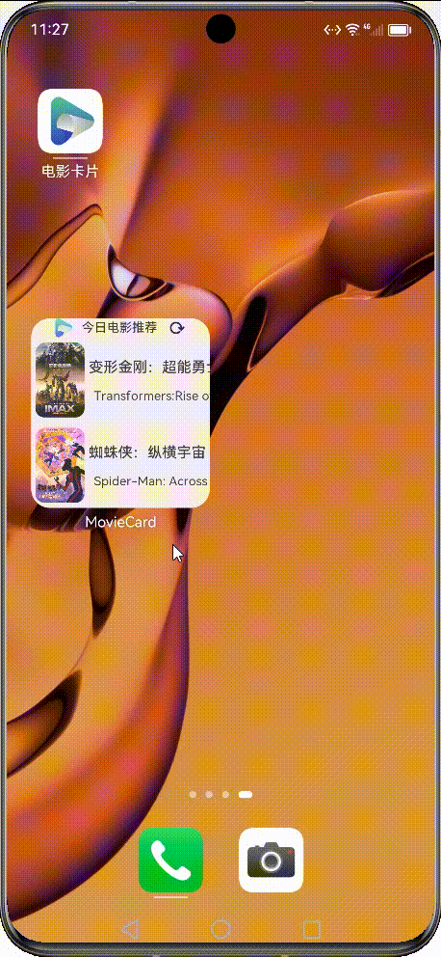
今日电影推荐卡片
卡片 UI
今日份的电影不感兴趣？
--试试刷新功能！
想要了解电影详情？
--点击即可直达详情页面！
电影推荐
卡片

Slide 29
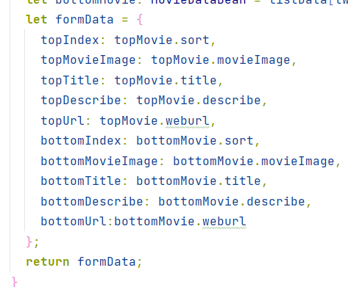
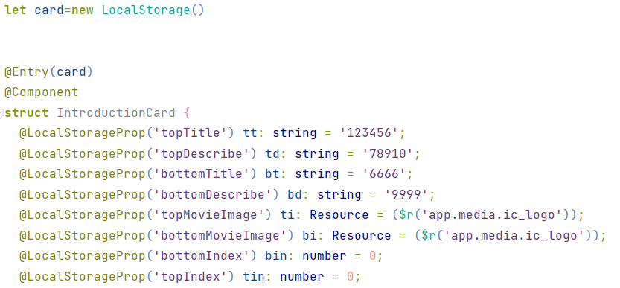
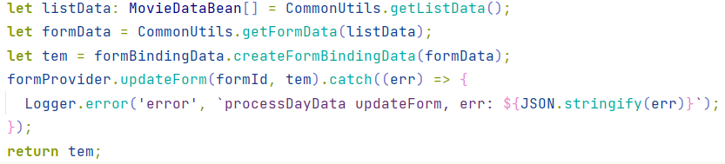
电影推荐卡片--数据传输代码实现
01
02
03

Slide 30
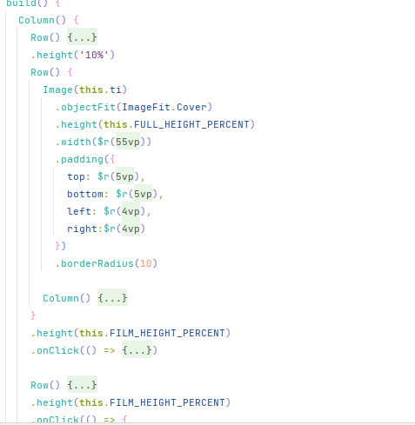
电影推荐卡片--页面设计代码实现
实际效果
标题及两个电影竖向排列
每一项中图片与文字横向排列
文字中中英文名称竖向排列。

Slide 31
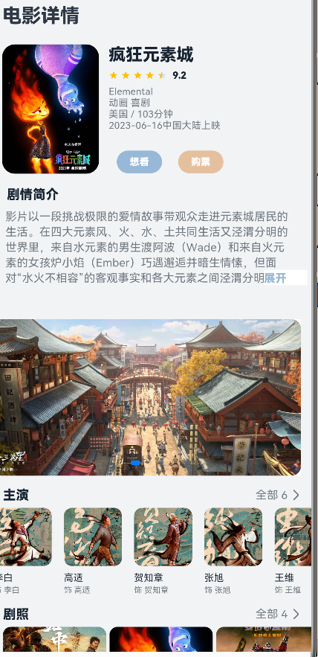
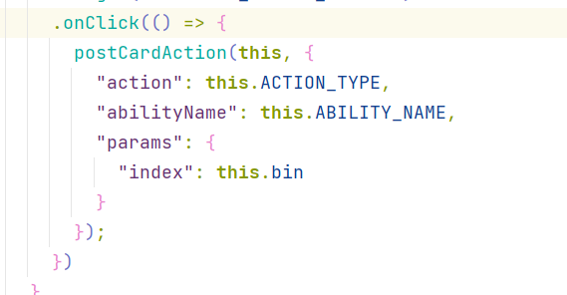
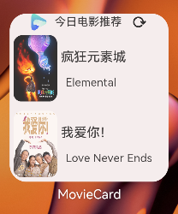
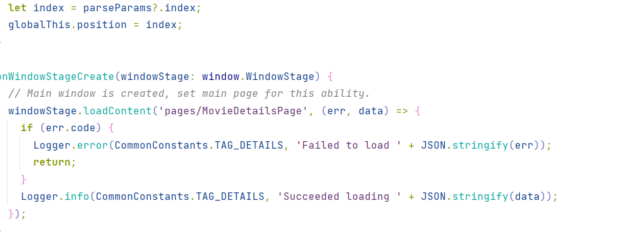
电影推荐卡片--跳转详情页面代码实现
点击电影
点击后跳转到对应的UIAbility，对应Ability接受router事件并获取参数，跳转到MovieDetailsPage页面，并根据globalThis加载相应的电影详情页

Slide 32
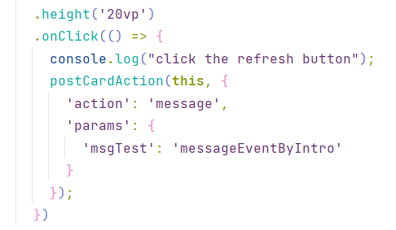
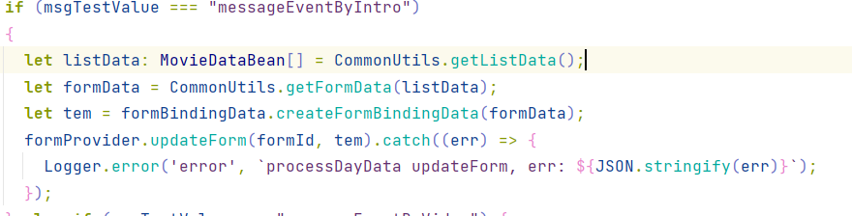
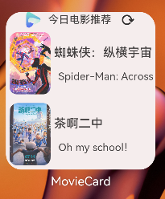
电影推荐卡片--手动刷新代码实现
IntroductionCard.ets
EntryFormAbility.ets 中的 onFormEvent()
通过message事件刷新卡片内容
点击刷新

Slide 33
电影推荐卡片--问题与解决
Q1
Q2
数据传输及更新问题
页面跳转问题

Slide 34
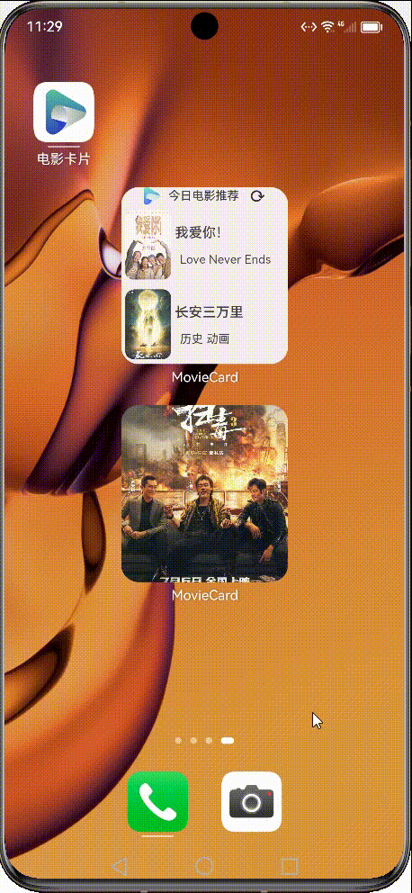
电影视频/海报卡片
卡片 UI
不喜欢？
--试试刷新功能！
想要了解电影内容？
--点击即可直达电影宣传片视频页面！
电影视频
卡片

Slide 35
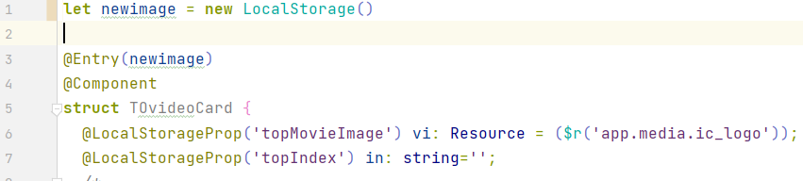


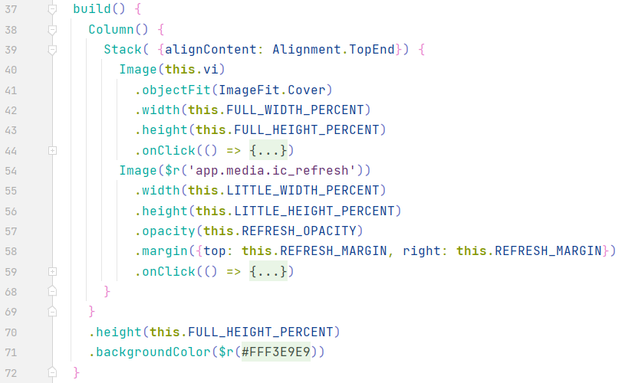

电影视频卡片--主要代码

Slide 36
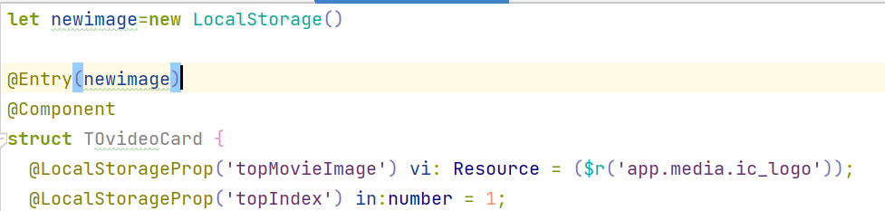
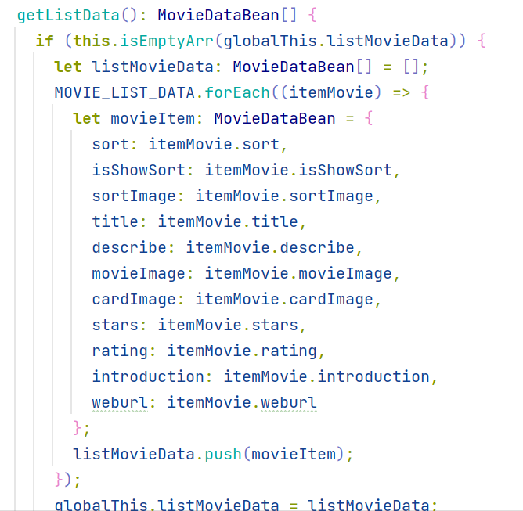
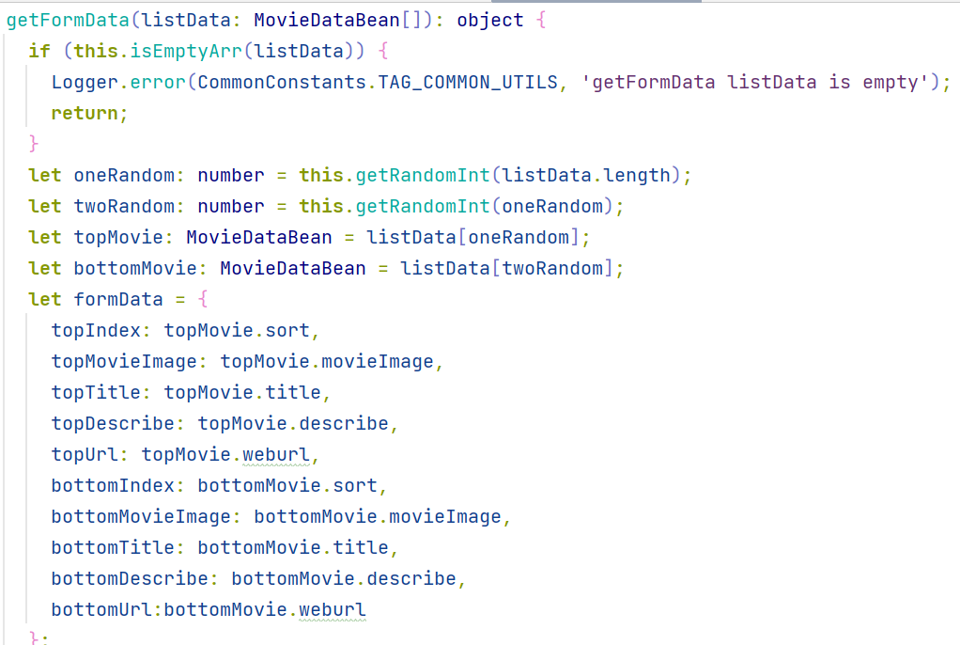
电影视频卡片--主要代码
TovideoCard.ets

Slide 37
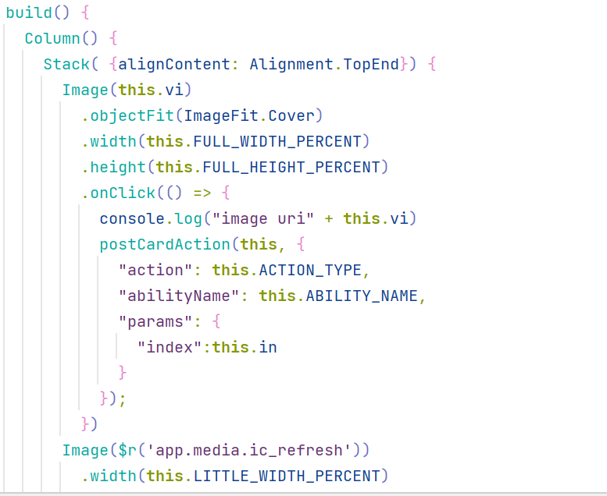
电影视频卡片--主要代码
TovideoCard.ets

Slide 38
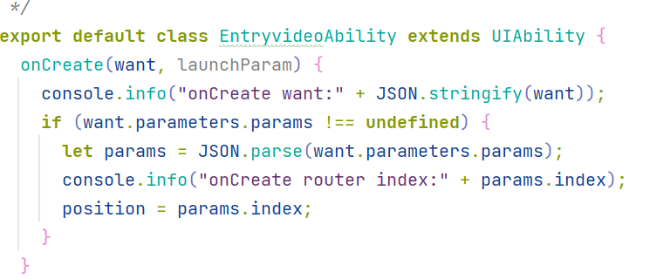
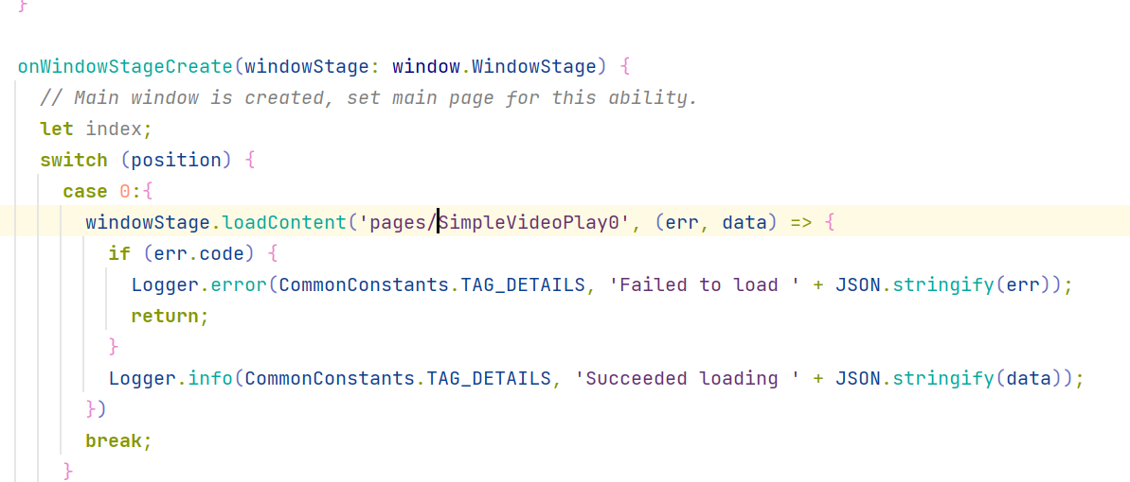
电影视频卡片--主要代码
EntryVideoAbility.ets

Slide 39
电影视频卡片--Q&A
1.如何实现点击卡片即可跳转到对应视频？
2.卡片如何跳转到相应界面？
在onWindowStageCreate中指明相应路径
设置事件postCardAction在.onclick 中，点击实现
即router事件。
4.如何实现一一对应的跳转关系？
3.如何使该卡片的enrtyformability适合它的功能，如onCreate,onNewWant,onWindowStageCreate？
利用图片与index一一对应的关系以index为参数传给Entryvideoability，onCreate创建新窗口后，通过onWindowStageCreate中的switch语法，根据传递参数的不同拉起不同页面
重新创建一个Entryvideoability，设置适合该卡片的相应功能，并在router时定义目标abilityname为Entryvideoability

Slide 40
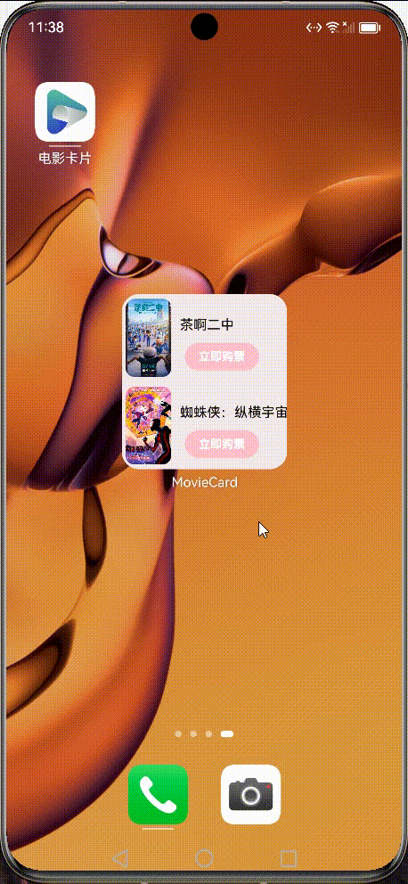
电影购票卡片
--设计目的及功能实现
目的：
使用户更快捷、方便地购票
添加电影购票服务卡片
用户直接通过该服务卡片跳转至购票网站进行购票
实现该卡片的功能所需步骤：
1.服务卡片页面设计
2.跳转购票网站实现
卡片 UI
电影购票
卡片

Slide 41

电影购票卡片--页面设计实现
首先，将电影的图片和名称读出后放在卡片中，在一张卡片中可以显示两个电影，两个电影纵向排列，图片中我们只展示了其中一个电影的代码片段。

Slide 42


电影购票卡片--页面设计实现
其次，我们要在卡片中加入一个立即购票的按钮，并让用户点击按钮后可以自动跳转至购票页面，即实现一个onClick函数，通过点击触发跳转事件。完成后界面如下：

Slide 43

电影购票卡片--购票页面跳转实现
首先，我们将电影的购票网站的url输入该函数，然后跳转至我们设计好的页面，该页面可以通过url进行跳转。

Slide 44

电影购票卡片--购票页面跳转实现
在获取网站的url后跳转至该网站。

Slide 45
Q：消失的URL？

Slide 46
PART 03
课程体会与感悟
在这部分，本组将对课程学习体验及感悟进行总结

Slide 47
感悟与心得体会
“
我们深刻认识到了HarmonyOS的优势和潜力。HarmonyOS作为一种多设备统一操作系统，为开发者提供了更简便的开发工具和API。为我们的手机APP和服务卡片的开发提供了更大的灵活性和便利性。使我们能够在短时间内实现应用程序的UI和功能，并为用户提供美观、直达、智能的服务卡片。
一次宝贵的学习机会
探索和尝试
团队合作和时间管理
有利于我们未来的学习和职业发展
在技术领域中，问题是常态，解决问题的能力至关重要。
团队合作可以提高效率，还可以激发不仅创造力。

Slide 48
PART 04
收获与建议
在这部分，本组将介绍项目过程中的收获和建议。

Slide 49
合作与代码管理

Slide 50



团队协作与代码管理
01
初期的明确分工
6人小组分为3组，一组三人负责卡片开发，二组两人负责APP开发，三组一人负责整理代码。
02
高效的代码合并
使用GitHub合作者模式。
03
版本管理
使用Git进行版本管理
04
ToDoList
明确小组任务与待办

Slide 51
建议
01
数据库可视化
建议实现数据库的可视化工具
API文档查询困难
组件和属性、事件的关联性
02
03
论坛
论坛对于新手的帮助信息少，活动信息太多
04
HarmonyOS第一课与Codelab差距大
基础的UI设计，基础的组件学习，与完整的项目难度差距大

Slide 52
致谢
感谢评委老师和同学们的聆听，以及所有人的辛苦付出
下面进入Q&A环节

Slide 53
Q&A
感谢理解与包容，我们会尽力回答老师和同学们的问题的

